Slide 1

SQL Master Data Analytics para para la empresa
Pedro Nieto

Slide 2
SQL Introducción
Tipos de Instrucciones
DML
Select
Insert
Update
Delete
DDL
Create
Drop
Alter
Joins
Public Dataset
Notes:
DML: Data Manipulation Language
DDL: Data Definition Language

Slide 3

SQL Introducción
SQL is a domain-specific language used in programming and designed for managing data held in a relational database management system (RDBMS), or for stream processing in a relational data stream management system (RDSMS). It is particularly useful in handling structured data, i.e. data incorporating relations among entities and variables.
Notes:
https://www.geeksforgeeks.org/difference-between-dbms-and-dsms/
https://www.stackscale.com/es/blog/sistemas-administracion-bases-datos-populares/

Slide 4

Notes:
Una herramienta muy potente que es la que vamos a utilizar para hacer hoy algunos ejercicios

Slide 5
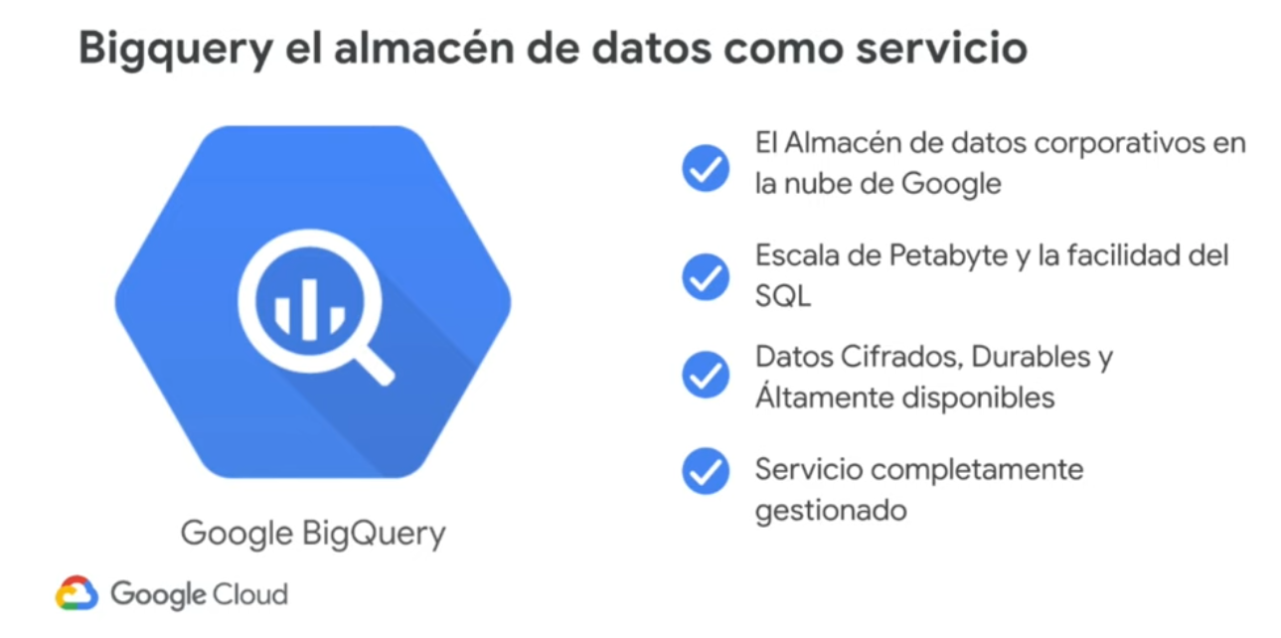

Slide 6
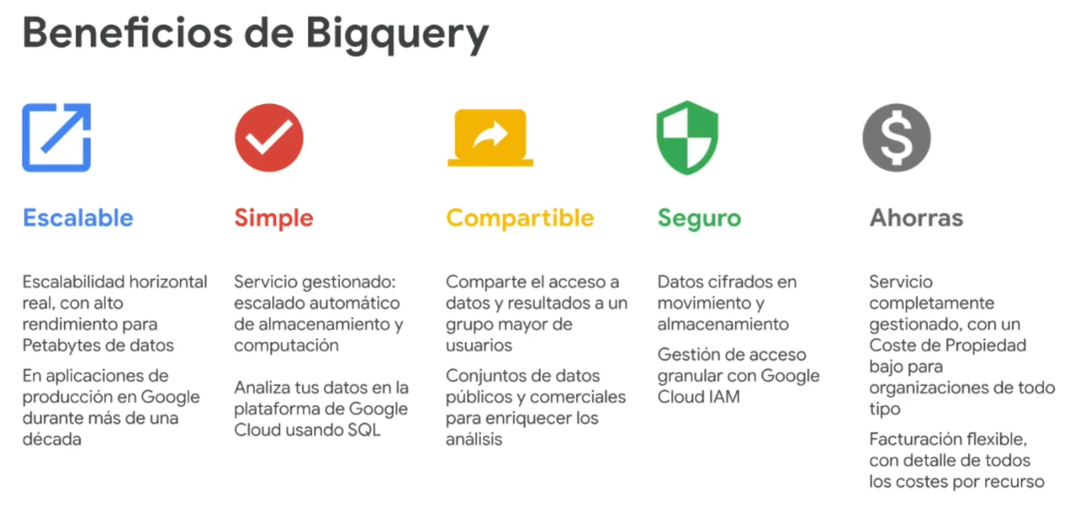
Notes:
https://www.arsys.es/blog/escalado-horizontal-vs-vertical

Slide 7
Vamos a crear un esquema
MASTER
ID | Nom
1 | MDA
2 | Sales
3 | Marketing
ALUMNOS
ALU_MASTER
ID | Nom | CogNom | Pais | Direccion | Email
1 | Juan | Nieto | España | C/ San Vicent | a@a.com
2 | Pedro | García | Alemania | C/ Rod | a@a.com
3 | Luis | López | Italia | C/ La Paz | a@a.com
ID | ALU_ID | MAS_ID
1 | 1 | 2
2 | 2 | 3
3 | 3 | 1

Slide 8
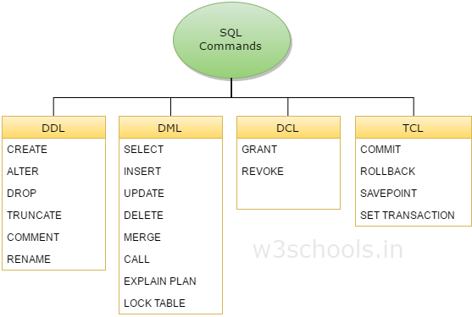
Tipos de Operaciones SQL
Las diferentes operaciones que de pueden realizar en una base de datos relacional se pueden agrupar en:
DDL (Data Definition Language)
Permite crear y modificar la estructura de una base de datos.
DML (Data Manipulation Language):
Permite recuperar, almacenar, modificar, eliminar, insertar y actualizar datos de una base de datos.
DCL (Data Control Language):
Permite crear roles, permisos e integridad referencial, así como el control al acceso a la base de datos.
TCL (Transactional Control Language):
Permite administrar diferentes transacciones que ocurren dentro de una base de datos.
Notes:
DROP: borra la tabla
TRUNCATE: vacía la tabla pero conserva la estructura de la tabla
MERGE: Ejecuta operaciones de inserción, actualización o eliminación en una tabla de destino a partir de los resultados de una combinación con una tabla de origen.
CALL: llamar a un procedimiento almacenado
PLAN: secuencia de operaciones que la base de datos realiza para ejecutar un comando.
SET TRANSACTION: asignar a una determinada transacción, unos determinados permisos(READ ONLY, READ/WRITE)

Slide 9

DML - Data Manipulation Language
Permite recuperar, almacenar, modificar, eliminar, insertar y actualizar datos de una base de datos.
SELECT: Utilizado para consultar registros de la base de datos que satisfagan un criterio determinado.
INSERT: Utilizado para cargar de datos en la base de datos en una única operación.
UPDATE: Utilizado para modificar los valores de los campos y registros especificados
DELETE: Utilizado para eliminar registros de una tabla de una base de datos.

Slide 10

Sintaxis SELECT
SELECT: Utilizado para consultar registros de la base de datos que satisfagan un criterio determinado.
ORDER BY
ASC: De menor a mayor
DESC: De mayor a menor
SELECT DISTINCT y SELECT DISTINCT ON(GROUP BY)
WHERE
AND y OR
= y <>
IN y NOT IN
LIKE y NOT LIKE
Operadores: % y _
BETWEEN
“ Select * From Customers where first_name like “%Ant%”

Slide 11
Ejemplos
SELECT NOM,PAIS FROM EDEM.ALUMNOS;
SELECT NOM FROM EDEM.ALUMNOS WHERE ID BETWEEN 1 AND 10;
SELECT NOM FROM EDEM.ALUMNOS WHERE NOM LIKE '%O%';
SELECT NOM FROM EDEM.ALUMNOS WHERE ID IN (1,2,3);
Notes:
Abrir mi proyecto bigQuery
Cambiar prefijo al nombre de mi esquema: pabloEDEM

Slide 12
Ejercicio
MASTER
ID | Nom
1 | MDA
2 | Sales
3 | Marketing
Dado este esquema:
ALUMNOS
ALU_MASTER
ID | Nom | CogNom | Pais | Direccion | Email
1 | Juan | Nieto | España | C/ San Vicent | a@a.com
2 | Pedro | García | Alemania | C/ Rod | a@a.com
3 | Luis | López | Italia | C/ La Paz | a@a.com
ID | ALU_ID | MAS_ID
1 | 1 | 2
2 | 2 | 3
3 | 3 | 1

Slide 13
Ejercicio
Proporciona una Select que de los Alumnos de Portugal
Proporciona una Select de los Masters que contengan una D
Proporciona una Select con los Alumnos cuyo ID esté entre 37 y 45

Slide 14

Sintaxis INSERT
INSERT: Utilizado para cargar de datos en la base de datos en una única operación.
All columns by order:
INSERT INTO table_name VALUES(data1, data2, ...)
Specific columns:
INSERT INTO table_name(field1, field2) VALUES(data1, data2, ...)
INSERT INTO student VALUES(101, 'Adam', 15);

Slide 15
Ejemplos
insert into pabloEDEM.ALUMNOS (id, Nom, CogNom, Pais, Direccion, Email) values (1001, “PABLO”, "Robottham", "Philippines", "3620 Graedel Court", "mrobotthamrr@reddit.com");
insert into pabloEDEM.ALUMNOS (id, Nom) values (1002, “PABLO”);

Slide 16
Ejercicio
MASTER
ID | Nom
1 | MDA
2 | Sales
3 | Marketing
Dado este esquema:
ALUMNOS
ALU_MASTER
ID | Nom | CogNom | Pais | Direccion | Email
1 | Juan | Nieto | España | C/ San Vicent | a@a.com
2 | Pedro | García | Alemania | C/ Rod | a@a.com
3 | Luis | López | Italia | C/ La Paz | a@a.com
ID | ALU_ID | MAS_ID
1 | 1 | 2
2 | 2 | 3
3 | 3 | 1

Slide 17
Ejercicio
Genera tu Insert para incluir en la base de datos

Slide 18
Sintaxis UPDATE
UPDATE: Utilizado para actualizar registros de la base de datos que satisfagan un criterio determinado.
One column:
UPDATE table_name SET column_name = new_value WHERE some_condition;
Multiple Columns:
UPDATE table_name SET column_name = new_value, column_name = new_value WHERE some_condition;
Using custom values:
UPDATE table_name SET column_name = column_name + 1;
UPDATE student SET age=18 WHERE student_id=102;

Slide 19
Ejemplos
UPDATE pabloEDEM.ALUMNOS SET NOM="ESTEBAN" WHERE NOM=“PABLO";
UPDATE pabloEDEM.ALUMNOS SET NOM=“Esteban" WHERE ID IN (SELECT ID FROM pabloEDEM.ALUMNOS WHERE NOM=“Pablo");
UPDATE pabloEDEM.ALUMNOS SET NOM="ROBERTO",PAIS="CHINA" WHERE NOM="ESTEBAN";

Slide 20
Ejercicio
MASTER
ID | Nom
1 | MDA
2 | Sales
3 | Marketing
Dado este esquema:
ALUMNOS
ALU_MASTER
ID | Nom | CogNom | Pais | Direccion | Email
1 | Juan | Nieto | España | C/ San Vicent | a@a.com
2 | Pedro | García | Alemania | C/ Rod | a@a.com
3 | Luis | López | Italia | C/ La Paz | a@a.com
ID | ALU_ID | MAS_ID
1 | 1 | 2
2 | 2 | 3
3 | 3 | 1

Slide 21
Ejercicio
Actualiza tu país de origen a Mexico
Inserta una fila con tu asistencia al master de MDA

Slide 22
Sintaxis DELETE
DELETE: Utilizado para eliminar registros de la base de datos que satisfagan un criterio determinado.
No filters:
DELETE FROM table_name;
With Filter:
DELETE FROM table_name where column_name>1;
DELETE FROM student WHERE s_id=103;

Slide 23
Ejemplos
DELETE FROM pabloEDEM.ALUMNOS WHERE NOM=“PABLO";
DELETE FROM pabloEDEM.ALUMNOS WHERE ID IN (SELECT ID FROM pabloEDEM.ALUMNOS WHERE NOM="PEDRO");
DELETE FROM pabloEDEM.ALUMNOS WHERE ID>1000;

Slide 24
Ejercicio
MASTER
ID | Nom
1 | MDA
2 | Sales
3 | Marketing
Dado este esquema:
ALUMNOS
ALU_MASTER
ID | Nom | CogNom | Pais | Direccion | Email
1 | Juan | Nieto | España | C/ San Vicent | a@a.com
2 | Pedro | García | Alemania | C/ Rod | a@a.com
3 | Luis | López | Italia | C/ La Paz | a@a.com
ID | ALU_ID | MAS_ID
1 | 1 | 2
2 | 2 | 3
3 | 3 | 1

Slide 25
Ejercicio
Borra todos los alumnos que se llamen Juan

Slide 26
Combina tus DML
INSERT + SELECT
INSERT INTO Table_Name SELECT * FROM Table_Name2;
DELETE + SELECT
DELETE FROM Table_Name where Id in (select ID from Table_Name)
SELECT + SELECT
SELECT * FROM Table_Name where Id in (select ID from Table_Name)
UPDATE + SELECT
UPDATE table_name SET column_name = new_value WHERE Id in (select ID from Table_Name);

Slide 27
Ejercicio
MASTER
ID | Nom
1 | MDA
2 | Sales
3 | Marketing
Dado este esquema:
ALUMNOS
ALU_MASTER
ID | Nom | CogNom | Pais | Direccion | Email
1 | Juan | Nieto | España | C/ San Vicent | a@a.com
2 | Pedro | García | Alemania | C/ Rod | a@a.com
3 | Luis | López | Italia | C/ La Paz | a@a.com
ID | ALU_ID | MAS_ID
1 | 1 | 2
2 | 2 | 3
3 | 3 | 1

Slide 28
Ejercicio
Borra los alumnos que no asistan a ningún master
Borra los masters que no tengan alumnos
Actualiza a Nulo los emails de los alumnos del master de MDA

Slide 29
DDL - Data Definition Language
Un Data Definition Language o Lenguaje de descripción de datos ( DDL ) es un lenguaje de programación para definir estructura de datos .
CREATE: Sirve para crear una nueva base de datos, tabla, índice, o procedimiento almacenado..
DROP: Sirve para borrar en forma sencilla distintos objetos dentro del [SGBD] como por ejemplo base de datos, tablas, índices.
ALTER: La sentencia ALTER TABLE es usada para agregar, borrar o modificar columnas en una tabla existente

Slide 30
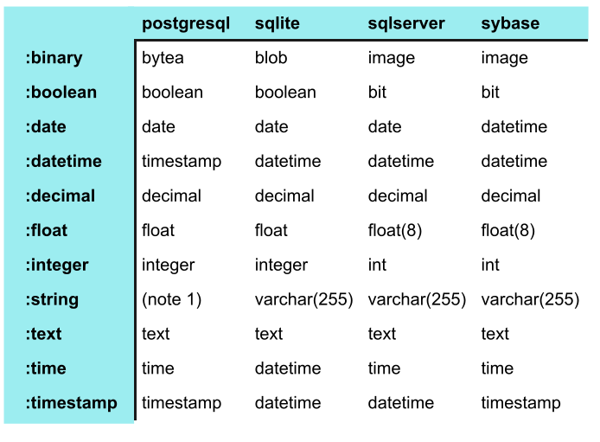
DataTypes
Casi todo es standard…

Slide 31
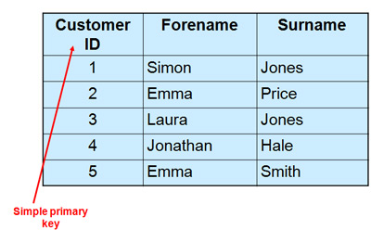
Constraints
Primary key: (PK): A primary key is a column or a group of columns used to identify a row uniquely in a table.

Slide 32
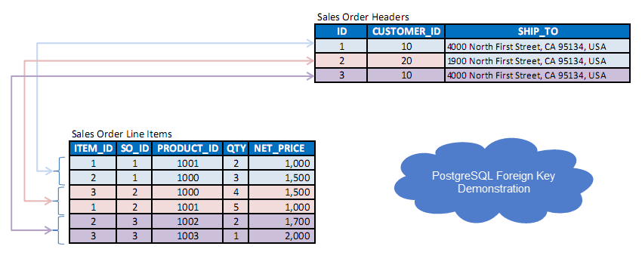
Constraints
Foreign KEY (FK): A foreign key is a field or group of fields in a table that uniquely identifies a row in another table. In other words, a foreign key is defined in a table that references to the primary key of the other table.

Slide 33
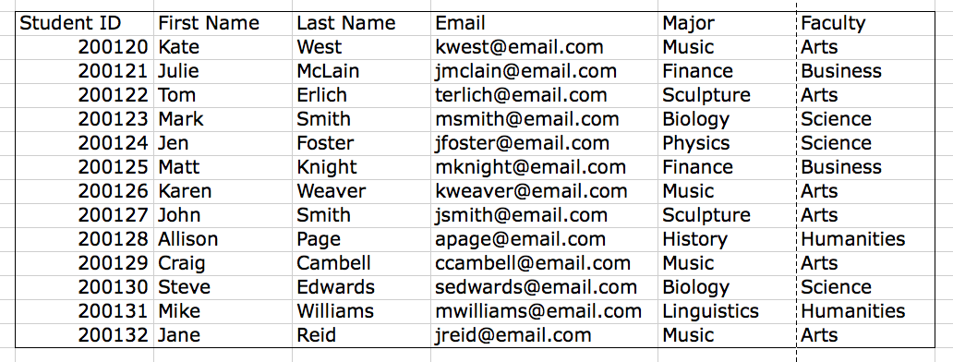
Constraints
UNIQUE: Sometimes, you want to ensure that values stored in a column or a group of columns are unique across the whole table such as email address and username. PostgreSQL provides you with the UNIQUE constraint to make sure that the uniqueness of the data is maintained correctly.

Slide 34
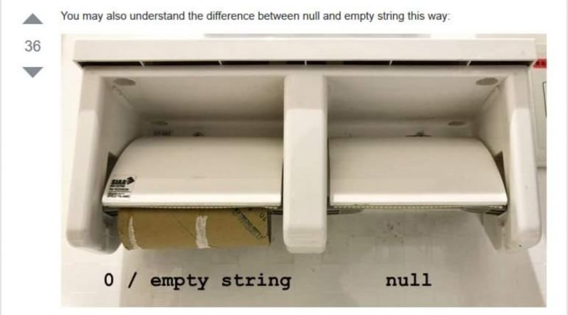
Constraints
NOT NULL: In database theory, NULL is unknown or missing information. The NULL value is different from an empty string or number zero. For example, you can ask a person for an email address, if you don’t know, you use the NULL value for inserting into the email column. This indicates that the information at the time of inserting is unknown. In case the person does not have any email address, you can update it to an empty string.
The NULL value is very special. For example, NULL is not equal to anything even NULL. To check if a value is NULL or not, you use the Boolean operator IS NULL or IS NOT NULL. The expression NULL = NULL returns NULL.

Slide 35

Sintaxis CREATE
Hay dos Statements disponibles de CREATE en SQL:
CREATE DATABASE (no la veremos)
CREATE TABLE
CREATE TABLE table_name
(
column1 data_type(size) constraint,
column2 data_type(size) constraint,
column3 data_type(size) constraint,
....
);
CREATE TABLE account(
user_id serial PRIMARY KEY,
username VARCHAR (50) UNIQUE NOT NULL,
password VARCHAR (50) NOT NULL,
email VARCHAR (355) UNIQUE NOT NULL,
created_on TIMESTAMP NOT NULL,
last_login TIMESTAMP
);

Slide 36


Ejemplos
CREATE TABLE role(
role_id serial PRIMARY KEY,
role_name VARCHAR (255) UNIQUE NOT NULL
);
CREATE TABLE EDEM.role(
role_id int64,
role_name STRING
);
CREATE TABLE account(
user_id serial PRIMARY KEY,
username VARCHAR (50) UNIQUE NOT NULL,
password VARCHAR (50) NOT NULL,
email VARCHAR (355) UNIQUE NOT NULL,
created_on TIMESTAMP NOT NULL,
last_login TIMESTAMP
);
CREATE TABLE EDEM.account(
user_id int64,
username STRING,
password STRING,
email STRING,
created_on DATETIME,
last_login DATETIME
);

Slide 37
Ejercicio
Crea la siguiente tabla en tu schema:
ID: Clave primaria único
Mes: No nulo
Cantidad: No nulo
Descripcion: 250 caracteres
Id | Mes | Cantidad | Descripcion
1 | Enero | 100.4 | Cuota Mensual
2 | Febrero | 240 | Gasto

Slide 38
Sintaxis DROP
Hay dos Statements disponibles de DROP en SQL:
DROP DATABASE (no la veremos)
DROP TABLE
DROP TABLE [IF EXISTS] table_name [CASCADE | RESTRICT];
DROP TABLE IF EXISTS account;

Slide 39

Notes:
El left join de arriba te los registros que todos los registros de la tabla A, y además los de B que cumplen la condición.
El segundo son solo los que están en tabla A, pero no en la B.
Inner solo produce los que cumplen el match.
1-Todos los alumnos y su master, tengan o no tengan master
2-Todos los alumnos, tengan o no tengan master
3-Solo los alumnos que tengan master, con su master
4-Todos los alumnos y todos los masters
5-Todos los alumnos excepto los que tienen un master. Y todos los masters excepto los que tienen alumnos.
6-Todos los masters y sus alumnos, tenga o no tengan alumnos
7-Todos los masters, tengan o no tengan alumnos
SELECT * FROM pabloEDEM.ALUMNOS A
left join pabloEDEM.ALU_MASTER B
ON A.ID = B.ID

Slide 40

Do Not Panic!!!

Slide 41
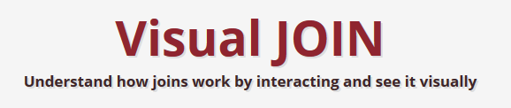

Ayuda
Las siguientes opciones os harán la vida más fácil a la hora de construir una join:

Slide 42
Ejercicio
MASTER
ID | Nom
1 | MDA
2 | Sales
3 | Marketing
Dado este esquema:
ALUMNOS
ALU_MASTER
ID | Nom | CogNom | Pais | Direccion | Email
1 | Juan | Nieto | España | C/ San Vicent | a@a.com
2 | Pedro | García | Alemania | C/ Rod | a@a.com
3 | Luis | López | Italia | C/ La Paz | a@a.com
ID | ALU_ID | MAS_ID
1 | 1 | 2
2 | 2 | 3
3 | 3 | 1

Slide 43
Example:
Query que haga Join y muestre cada alumno el master que tiene asociado
Notes:
SELECT AL.NOM, AL.COGNOM, M. Nom
FROM pabloEDEM.ALUMNOS AL
JOIN pabloEDEM.ALU_MASTER AM
ON AL.ID = AM.ALU_ID
JOIN pabloEDEM.MASTERS M
ON AM.MAS_ID = M.ID

Slide 44
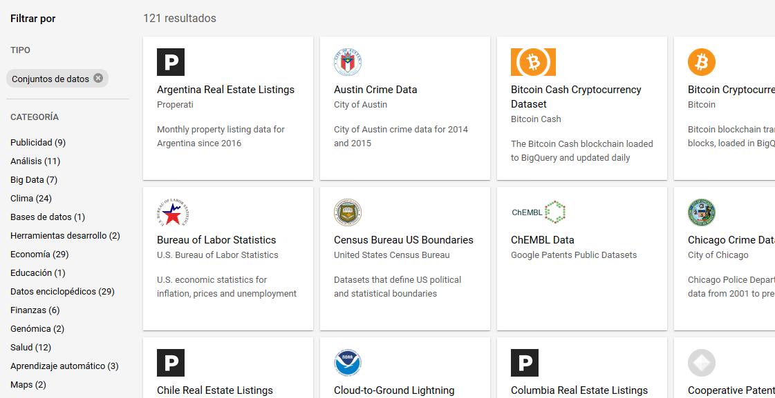

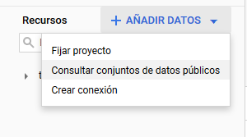
Dataset Publicos
Notes:
Portal de Datos Abiertos (esri.es)
Recordar a los alumnos que cada query cuesta dinero en el mundo real.

Slide 45
Ejercicios de repaso
Seguir las instrucciones del video:
Postgres in Docker - YouTube
Notes:
Que se conecten al general
user pgadmin4@pgadmin.org
password admin

Slide 46
DVD Rental Database
Hagamos unos pocos de Ejercicios
PostgreSQL Sample Database (postgresqltutorial.com)

Slide 47
Proporciona una SQL que muestre los siguientes datos:
Nombre Actor
Apellido Actor
Proporciona una SQL que muestre los siguientes datos:
Nombre y apellido Actor,
Titulo de la Película
Proporciona una SQL que muestre los siguientes datos:
Nombre y apellido Actor
Número de películas
Ordenar de mayor a menor
Proporciona una SQL que muestre los siguientes datos:
Película
Numero de veces alquilada(orden de mayor a menor)
Proporciona una SQL que muestre los siguientes datos:
Película
Dinero recaudado por película(ordenado)
Proporciona una SQL que muestre los siguientes datos:
Nombre y apellido del mejor cliente (mayor gasto)
Proporciona una SQL que muestre los siguientes datos:
Nombre y apellido del mejor cliente (mayor num alquileres)

